Slide 1
Про роботу з комерціалізації університетських науково-технічних розробок
Харківський національний університет імені В.Н. Каразіна
Засідання Вченої ради від 29 листопада 2021 р.

Slide 2
КОМЕРЦІАЛІЗАЦІЯ ‒ це діяльність, яка спрямована на отримання прибутку.
Це поняття є невід'ємною частиною створення нового продукту або модифікацією вже існуючого з метою виходу на ринок, і в свою чергу отримання прибутку.
Сфери застосування:
Комерціалізація в науці ‒ практичне використання наукових розробок, інноваційних рішень у виробництві товарів або наданні послуг з метою продажу їх з максимальним комерційним ефектом. Полягає в використанні існуючих наукових праць, винаходів, рішень, теорем.
Має сприяти підвищенню ефективності використання коштів державного бюджету, що виділяються на проведення наукових досліджень, та швидкому адаптуванню економіки держави і регіонів до змін на світових ринках наукоємної продукції та високих технологій.
Трансфер технологій – передача технологій, що оформляється шляхом укладення двостороннього або багатостороннього договору між фізичними та/або юридичними особами, яким установлюються, змінюються або припиняються майнові права і обов'язки щодо технології та/або її складових.
Метою трансферу технологій може бути як комерційне використання технологій (у виробництві товарів та послуг, залучення додаткових ресурсів для подальших досліджень і розробок тощо), так і некомерційне їх використання.
Трансфер технології слід розглядати як один зі способів здійснення комерціалізації.
Комерціалізація технологій (досліджень і розробок) – діяльність, яка спрямована на створення доходу від використання результатів науково-технічної діяльності.
Основними формами комерціалізації є: використання прав на інтелектуальну власність (договори про передачу патенту і ліцензійні договори); створення нових компаній, заснованих на технологіях (що використовують результати науково-технічної діяльності); дослідні контракти.

Slide 3
Комерціалізація інтелектуальної власності ‒ процес використання продуктів інтелектуальної праці в комерційній діяльності підприємств та організацій. Даний процес включає передачу прав інтелектуальної власності від власника до власника на оплатній основі. Але це не тільки купівля і продаж прав, а й можливість використання цих прав як внесок в статутний капітал або застави по кредиту.
Трансфер розробок націлений на впровадження науково-технічних розробок в практику і не пов’язаний безпосередньо з отриманням комерційного ефекту, тому початком трансферу розробки можна вважати формування технічно реалізуємої ідеї, а завершенням – доведення нової розробки до виробництва.
Комерціалізація розробок – комплекс організаційно-економічних заходів, спрямованих на отримання прибутку від ринкової реалізації наявних знань та розробок у певній галузі науки і техніки.
Націлена на отримання комерційного результату і починається з моменту виявлення перспектив комерційного використання нової розробки, а закінчується реалізацією розробки (технології або отриманого з її допомогою товару чи наданої послуги) на ринку і отриманням комерційного ефекту.
Процес комерціалізації передбачає:
пошук, оцінку (експертизу) та відбір новацій для фінансування
залучення коштів
юридичне закріплення прав на майбутню інтелектуальну власність
інноваційне впровадження у виробництво
подальшу модифікацію і супровід інтелектуального продукту

Slide 4
Основні труднощі при комерціалізації науково-технічних розробок:
Перетворення науково-технічних розробок в товар на ринку технологій
Виявлення, оцінка і охорона інтелектуальної власності
Розробка бізнес-плану і пошук партнерів та інвесторів
Вибір шляхів просування розробок (товарів, послуг) на ринок
Вибір форми комерціалізації (реалізації на ринку технологій)
В результаті реалізації науково-технічної розробки на ринку може бути отриманий комерційний результат у різних формах, у т.ч.:
Отриманий контракт на подальші дослідження і розробки
Укладений контракт на консультаційні послуги
Здійснена купівля-продаж патенту
Укладена ліцензійна угода
Створено спільне підприємство
Укладена угода про спільну науково-технічну діяльність
Статистична інформація:
Для 2-х нових технічно здійснюваних рішень необхідно в середньому не менше 11 нових наукових ідей.
Із 49 технічно здійснюваних рішень до стадії реєстрації патенту доходить в середньому лише 4.
У виробництво впроваджується лише 1 із 8 запатентованих винаходів.
Бажаний комерційний результат після виведення на ринок досягається в середньому лише для 1 із 5 впроваджених винаходів.

Slide 5
Міжнародний досвід комерціалізації
Модель університету, який використовує інноваційні методи навчання й тісно взаємодіє з промисловістю, де запроваджуються розробки університетських учених, і здатний комерціалізувати результати своєї діяльності та залучити додаткові фінансові ресурси, відома як «підприємницька».
Прикладом підприємницького університету є Стенфордський університет, який сьогодні є одним із світових лідерів серед дослідницьких університетів за рівнем академічної підприємницької активності та кількості створених інноваційних підприємств.
У міжнародній практиці діють різні організаційно-економічні механізми та моделі комерціалізації наукових досліджень і прав інтелектуальної власності закладів вищої освіти. До основних можна віднести:
створення start-up компаній при університетах;
створення спеціальних відділів – офісів комерціалізації;
співпраця університетів (дослідницьких організацій) із державою на умовах державно-приватного партнерства.

Slide 6
Комерціалізація в науці
Впровадження результатів наукових досліджень та
науково-технічних розробок університету
За результатами наукової діяльності Каразінський університет займає провідні позиції серед закладів вищої освіти України.
Наукові публікації
Проєкти для участі в :
конкурсах МОН України
конкурсах Національного фонду досліджень України
Державних і регіональних цільових програмах
Проєкти для отримання фінансування за рахунок Міжнародних науково-технічних програм і проєктів, грантів, фондів
Міжнародні контракти
Госпдогорівні роботи
Роботи на виконання послуг
Об’єкти права інтелектуальної власності
Впровадження результатів у виробництво
Договори про науково-технічне співробітництво
Навчальний процес
Дисертаційні дослідження

Slide 7
Кількість наукових досліджень та розробок, обсяг фінансування робіт
із загального фонду державного бюджету
Комерціалізація в науці
Рік | Кількість НДР та наукових об’єктів | Загальний обсяг фінансування, тис.грн.
2016 | 90 (18 - прикладні, 3 - розробки) | 33 328,20
2020 | 79 (27- прикладні) | 74 129,84
2021 | 64 (20 - прикладні) | 72 559,34*
* обсяг фінансування НДР за тематичним планом
Підтримка МОН України пріоритетних напрямів наукових досліджень і
науково-технічних (експериментальних) розробок у 2021 році
Напрям наукових досліджень і розробок, які увійшли до кваліфікаційних груп А та Б за результатами атестації | Обсяг фінансування, тис.грн. (базове фінансування)
Математичні науки та природничі науки (група А) | 10 237,70
Біологія та охорона здоров’я (група Б) | 280,70
Технічні науки (група Б) | 445,50

Slide 8
Кількість НДР та обсяг надходжень до спеціального фонду за результатами наукової та науково-технічної діяльності
Наукові, науково-технічні роботи за госпдоговорами
Комерціалізація в науці
Рік | Кількість робіт | Обсяг фінансування, тис.грн.
2016 | 40 | 2 444,0
2020 | 36 | 1 762,392
2021 | 27 | 2 917,110
Міжнародні гранти, наукові проєкти
Рік | Кількість робіт | Обсяг фінансування, тис.грн.
2016 | 8 | 4 455,600
2020 | 18 | 6 104,937
2021 | 26 | 22 787,345
Гранти Національного фонду досліджень України
Рік | Кількість робіт | Обсяг фінансування, тис.грн.
2020 | 5 +3 (ун-т субвиконавець) | 7 445,466
2021 | 5 +2 (ун-т субвиконавець) | 23 794,010

Slide 9
Обсяг надходжень до спеціального фонду за результатами наукової та науково-технічної діяльності за 2019-2021 роки (тис. грн.)
Комерціалізація в науці

Slide 10
Впровадження результатів наукових досліджень та
науково-технічних розробок університету
Наукові публікації
Комерціалізація в науці
У рейтингу за показниками бази даних Scopus університет посідає друге місце серед ЗВО України
за абсолютним значенням публікацій. У базі даних Scopus університет має у 11 588 публікацій.
Усього у базі даних Web of Science зареєстровано 12 909 публікацій (cтаном на 25.11.2021 р.).
Рік | Кількість наукових публікацій |  | Кількість цитувань | Інтегральний h-індекс ун-ту
 | Scopus | WoS | Scopus | Scopus
2016 | 552 | 607 | 6104 | 60
2020 | 846 | 613 | 66628 | 76
2021 | 644 | 450 | 76692 | 79
Охоронні документи на об’єкти права інтелектуальної власності
Рік | Винахід | Патент на корисну модель | Авторське право
2019 | 7 | 25 | 2
2020 | 1 | 31 | 3
2021 | 9 | 29 | -
Університет є власником 298 охоронних документів на об’єкти права інтелектуальної власності,
з яких: патентів на винаходи – 32; патентів на корисні моделі – 266, має 9 свідоцтв про реєстрацію авторського права на твір.
Університет є співвласником 23 охоронних документів на об’єкти права інтелектуальної власності.

Slide 11
Впровадження результатів наукових досліджень та
науково-технічних розробок університету
Договори про співробітництво
Комерціалізація в науці
2019 р. | Договори про співробітництво та організацію взаємовідносин з: ТОВ «НОВЕЛ ПРОДЖЕКТС ЕНД СОЛЮШИНС» (м. Дніпро), ТОВ «УНІВЕР-ПРОЕКТ» (м. Харків), Національною академією Національної гвардії України (м. Харків). Договір про науково-технічне співробітництво з КП Харківської обласної ради «Регіональний центр природних ресурсів та екології» Меморандум про партнерство та співпрацю між ДП «КБ «Південне» ім. М.К. Янгеля» Меморандум про співпрацю з International Development Norway
2020 р. | Договори про співробітництво та організацію взаємовідносин з: Науково-технічною асоціацією «Екологічний імператив» (м. Хайфа, Ізраїль), компанією «TRIDENT» (м. Гольфо-Аранчі, Італія), Всеукраїнською громадською організацією «Український союз промисловців і підприємців» (м. Київ). Угода про науково-технічне співробітництво з Центральним науково-дослідним інститутом озброєння та військової техніки Збройних Сил України.
2021 р. | Меморандум із Національним фондом досліджень України щодо популяризації наукової і науково-технічної діяльності. Меморандум про співробітництво з НТУ «Харківський політехнічний інститут» щодо посилення інтеграції освіти, науки, бізнесу.

Slide 12
Впровадження результатів наукових досліджень та
науково-технічних розробок університету
8-12 жовтня 2019 року | XVI Міжнародна спеціалізована виставка «Зброя та безпека – 2019», Міжнародний виставковий центр (м. Київ) Участь у роботі в сегменті «Техніка та озброєння сухопутних військ». Представлено 10 розробок за напрямами: «Обладнання для пасивної пеленгації моменту пострілу з мінометів та гармат», «Пристрої охорони лінії периметру контрольованої території», «Малогабаритні широкосмугові радіоантени для бронетехніки та індивідуального оснащення солдат», «Бактерицидні пристрої».
15-18 червня 2021 року | XVІІ Міжнародна спеціалізована виставка «ЗБРОЯ ТА БЕЗПЕКА – 2021», Міжнародний виставковий центр (м. Київ). Представлені зразки новітніх розробок: «Акустичний пеленгатор фіксації моменту пострілу з мінометів та ствольної артилерії»; «Автономні системи охорони периметру військових об’єктів»; «Широкосмугові малогабаритні антени»; «Бактерицидні пристрої для дезінфекції солдатської обув’ї та різних приміщень».
10-13 листопада 2021 року | Міжнародна оборонно-аерокосмічна виставка SAHA EXPO, Стамбульський виставковий центр (Туреччина). Презентовано: «Система визначення GPS координат початкової точки проведення пострілу мінометами або гарматами «PELENG UA»; «Автономна система охорони та відео нагляду відкритих територій «STOROG UA»; «Підвищення безпеки та ефективності зберігання ВЯП сухим методом»; «Багатодіапазонний опромінювач дзеркальних антен космічного базування»; «Гратовий вимірювач характеристик потужного лазерного випромінювання»»; «Система криптографічного захисту інформації»; «Антени комбіновані з вібраторно-щілинними випромінювачами»; «Розробка нового методу дистанційного зондування Землі і планет».
Комерціалізація в науці

Slide 13
01.06.2010 р. з метою комерціалізації наукових, технічних та технологічних розробок університету створено
ІННОВАЦІЙНИЙ ЦЕНТР
Харківського національного університету імені В.Н. Каразіна
Основні завдання:
просування результатів наукової діяльності університету на ринки науково-технічних розробок, здійснення трансферу технологій;
пошук зовнішніх джерел фінансування для здійснення інноваційних наукових проектів університету;
сприяння регіональній, національній та міжнародній кооперації у галузі інноваційної наукової діяльності;
проведення постійного моніторингу перспективних технологій та технічних розробок задля потреб регіону, держави та зовнішнього ринку у розробках університетських науковців і наукових колективів;
створення сприятливих умов для проведення досліджень університетськими науковцями та науковими колективами у галузі природничих, гуманітарних, технічних, соціально-економічних та суспільних наук.
У серпні 2019 року з метою спрощення взаємодії з бізнес-структурами створено Товариство з обмеженою відповідальністю «Універ-Проєкт».
Статутній капітал у розмірі 195 000 грн. сформовано шляхом внесення вартості майнових прав інтелектуальної власності патенту на корисну модель. Розмір частки Університету у статутному капіталі Товариства становить 100%.
Підписано Угоду зі швейцарською компанією «FIND» на виконання медичних досліджень на загальну суму $ 62 470,29. Виконання робіт планується розпочати з січня 2022 р.
Нажаль, за ці роки успіхів з реалізації науково-технічних розробок університету, як комерційного товару на ринку і отримання комерційного ефекту, немає.

Slide 14
Приклади з комерціалізації університетських науково-дослідних робіт і розробок

Slide 15
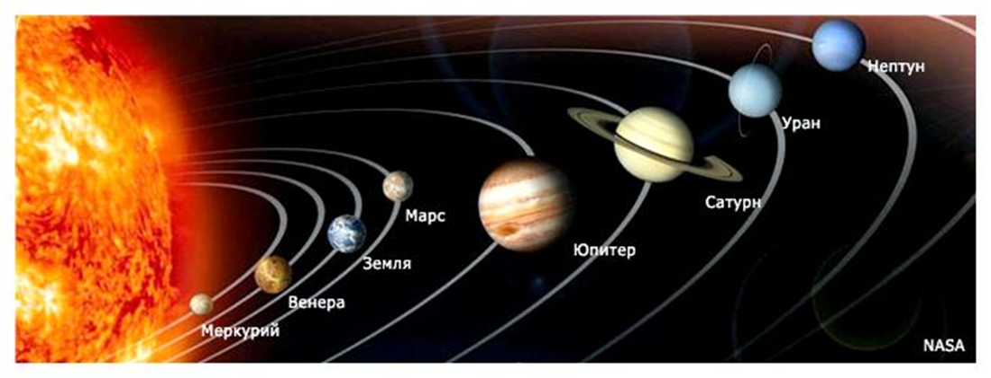
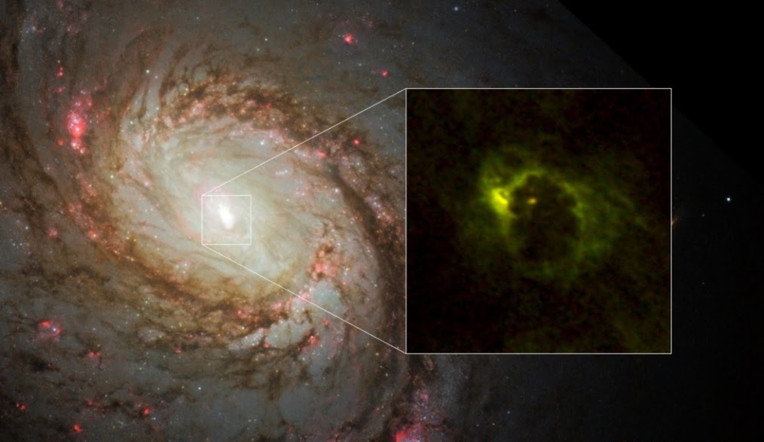
Астрономія. Астрофізика. Радіоастрономія
Розсіювання світла на поверхнях, що складаються з частинок Максвелла» –
3 245 тис.грн.
Металеві астероїди: пошук батьківських тіл залізних метеоритів, джерел позаземних ресурсів – 6 694 тис.грн.
Формування навчальної вибірки активних ядер галактик (АЯГ) – 292 тис. грн.
Розробка штучних нейронних мереж для класифікації позагалактичних джерел-створення класифікаційної моделі –
685 тис. грн.
Керівники: Кайдаш В.Г.,
Бельська І.М., Ахмєтов В.С.

Slide 16
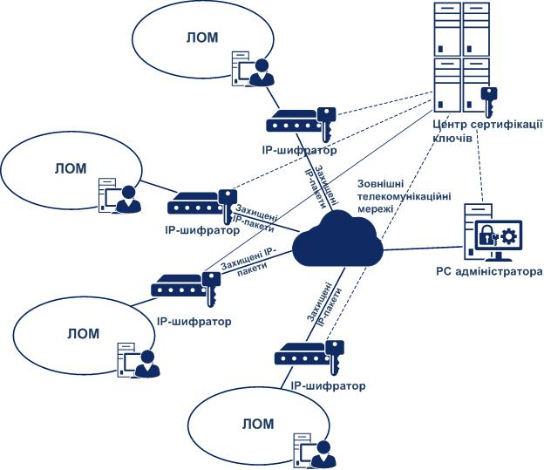
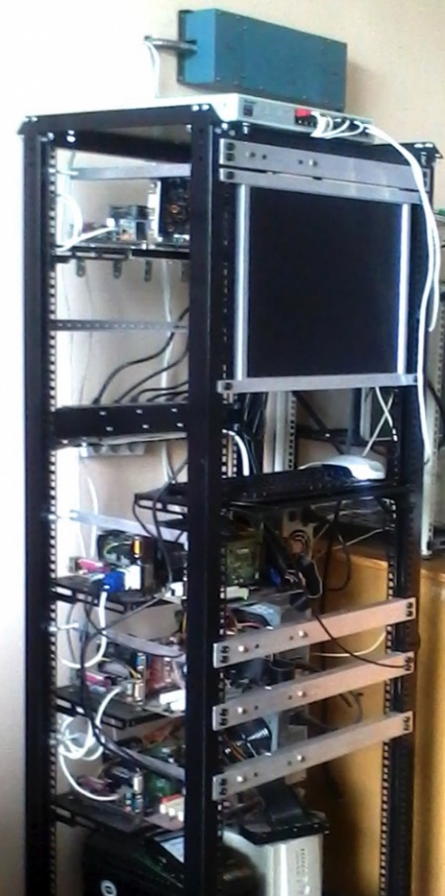
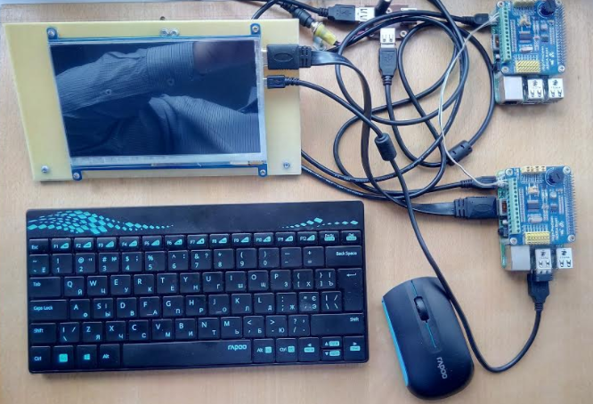
«Розробка математичних моделей і методів синтезу, формування та обробки сигнально-кодових конструкцій для захищених телекомунікаційних систем подвійного призначення»
Створено та випробувано нові класи систем сигналів та кодів для покращення питомої ефективності, скритності, завадозахищеності та безпеки телекомунікаційних систем подвійного та критичного призначення. Підвищення безпеки держави в інформаційної сфері.
Співпраця та впровадження:
ДП КБ «Південне»,м. Дніпро; ЦКБ «Протон»,
м. Харків, «Samsung Electronics Ukraine Company»,
м. Київ; ТОВ «Трител», м. Київ; ТОВ «Новітні комунікаційні технології», м. Харків, ТОВ «Новел Проджектс Енд Солюшинс», м. Дніпро.
Виконано госпдоговірних робіт на суму
понад 4500 тис. грн.
.
Керівник: Рассомахін С.Г.

Slide 17
Дослідження в галузі фізики плазми та керованого термоядерного синтезу. Новітні наноматеріали.
Здійснення освітньої діяльності в рамках програми консорціуму EUROfusion –
409 тис. грн.
Партнерський проєкт УНТЦ «A first-principle approach for the design of new superhard nanocomposite coatings»
Спільний українсько-латвійський проєкт
«Comparative analysis of radiation-induced processes in complex oxide crystals and ceramics for their application in fusion devices» планується 300 тис. грн. на рік
Грант у рамках Програми досліджень та інновацій Європейського Союзу «Горизонт 2020» «Enabling Science and Technology through European Electron Microscopy
Індивідуальний грант LE STUDIUM Smart Loire Valley General Programme
«Модифікація поверхні твердого тіла під дією плазми та пучків заряджених частинок» –
5 252 тис. грн.
«Розробка та виготовлення пускових генераторів для високовольтних комутаторів» – 600 тис. грн.
«Рівноважні фазові діаграми стану нанорозмірних систем» – 100 тис. грн.
«Розробка комбінованих нанопереносників лікарських (протипухлинних) препаратів на основі лдіпосом та білкових гідрогелів» – 90 тис.грн.
«Вплив опромінювання на мікромеханічні характеристики реакторної феритно-мартенситної сталі з різною мікроструктурою» – 45 тис. грн.
«Вплив опромінювання на мікромеханічні характеристики багатокомпонентного сплаву» –
40 тис. грн.
Керівники: Гірка І.О., Щусь О.П., Береснєв В.В., Богатиренко С.І., Трусова В.М., Литовченко С.В.

Slide 18
«Розробка методик виділення ядерних ізомерів ^{80m}Br, ^{127m}Te, ^{116m}In, ^{198m}Аu, ^{110m}Ag та радіонуклідів ⁵⁶Mn, ¹⁵⁴Eu з опромінених матриць» «Індикатори на основі похідних хромону для флуоресцентного визначення активності β–глюкозидаз»
Практичне використання ядерних ізомерів:
Створення безпечних атомних електростанцій нового типу (ізомерних γ - реакторів).
Створення зброї, яка могла б обійти договір про нерозповсюдження ядерної зброї.
Створення джерел енергії для сучасних аерокосмічних технологій.
Створення керованого джерела γ - випромінювання.
Виконано госпдоговірних робіт на суму 200 тис. грн.
Виконується грант Національного фонду досліджень України – 5 226 тис. грн.
Керівники: Краснопьорова А.П.,
Рошаль О.Д., Кириченко О.В.

Slide 19
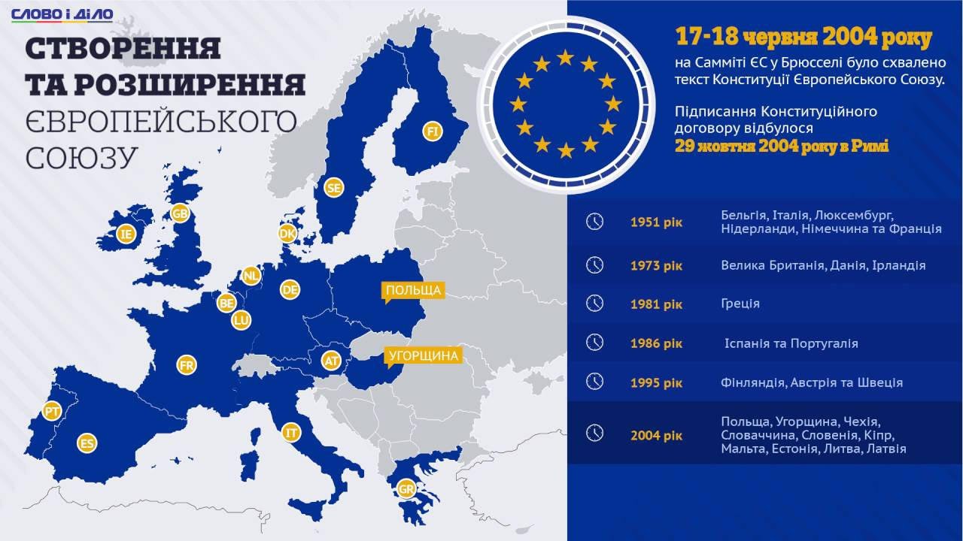
Соціально-гуманітарні дослідження (соціологічні, маркетингові, електоральні, соціально-економічні). Міжнародні гранти, проєкти.
Проєкт «Акомодація регіонального розмаїття в Україні», Дослідницька Рада Норвегії (м. Осло). – 2 029 тис. грн.
Проєкт «Українські міста на лінії геополітичного розлому: міська ідентичність, геополітика та міська політика», Університет Осло – 245 тис.грн.
«Кордони Європейського Союзу – формування кордонів, політичні ландшафти та соціальні арени: потенціали та виклики розвитку концепції кордонів у світі після закінчення холодної війни» – 798 тис. грн.
«Майбутнє державного управління», Словацька Республіка, Фонд “EEA Grants”– 151 тис.грн.
«Проведення досліджень щодо розвитку окремих галузей економіки» – 48 тис. грн.
Керівники: Філіпова О.А., Бакіров В.С., Мусієздов О.О., Мурадян О.С.

Slide 20
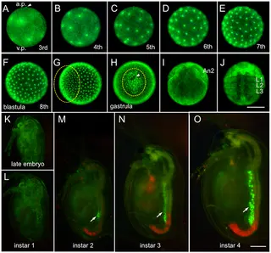
Екологічна політика. Біотестування. Раціональне природо- користування.
«Інструменти екологічної політики ЄС» –
330 тис. грн.
«INTENSE: Комплексна докторська програма з екологічної політики, менеджменту природокористування та техноекології» –
1 308 тис. грн.
Еколого-токсикологічні дослідження природних об'єктів (поверхневих, підземних, питних, морських вод, донних відкладень і ґрунтів) та джерел їх забруднення екологічно небезпечними токсичними речовинами(зворотних, зливових, скидних, шахтних вод, побутових і промислових відходів та ін.). Виконано 17 госпдоговірних робіт (2019-2021 рр.) – 192 тис. грн.
Керівники: Тітенко Г.В., Уткіна К.Б.,
Крайнюков О.М.

Slide 21
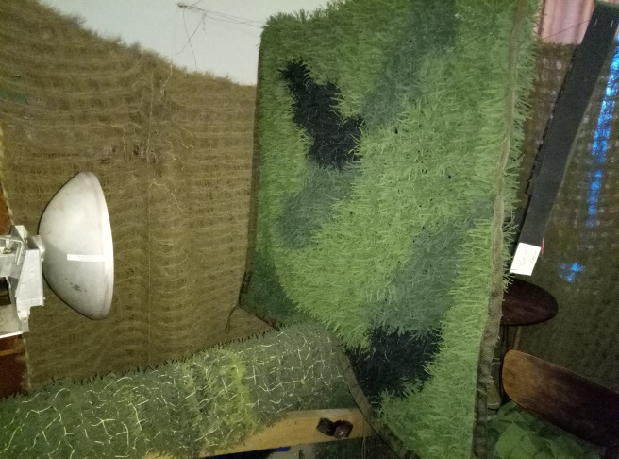
«Визначення електродинамічних характеристик поглинаючих та маскуючих покриттів та участь у їх розробці»
Договори з КБ «Південне» ім. М.К. Янгеля:
«Проведення розрахунково-методичних робіт по зниженню помітності рухомих агрегатів комплексу» – 1 040 тис. грн.
«Визначення електродинамічних характеристик фрагменту поглинаючого покриття» – 170 тис. грн.
«Визначення електродинамічних властивостей шарів БФП-92 для надання рекомендацій по оптимізації його складу» – 300 тис. грн.
«Проведення вимірювань ходового макету самоходної пускової установки №2 в радіолокаційному, радіометричному та інфрачервоному діапазонах електромагнітних хвиль» – 500 тис. грн.
Керівники:
Колчигін М.М., Хардіков В.В

Slide 22
«Синтез амінокислот та їх похідних – 3»
«Амінокислоти та азотовмісні гетероциклічні сполуки. Синтез та дослідження»
«Амінокислоти та азотовмісні гетероциклічні сполуки. Синтез та дослідження- 2»
«Синтез поліфункціональних нітрогеновмісних сполук»
Практичне використання:
Проведено пошук нових підходів до синтезу органічних сполук з наявною біологічною активністю.
Проведено синтез гетероциклічних сполук з аміногрупою та їх похідних на базі підібраних методів
В рамках робіт обладнано лабораторії на суму 1 335 тис. грн.
Впровадження: ТОВ «Науково-виробниче підприємство «Укроргсинтез».
Керівники: Дорошенко А.О.,
Коробов О.І., Котляр В.М.
Виконано госпдоговірних робіт
на суму 320 тис. грн.

Slide 23
Практичне використання:
Міжнародні проєкти гранту Модуль Жана Моне :
«Європейські стандарти місцевого самоврядування та регіональна політика ЄС»
«Кримінальна політика ЄС»
Розробка цього модулю слугуватиме основою для поширення в Україні знань про європейське право, сприятиме кращому розумінню українським суспільством засад європейській політики та наближенню законодавства України до стандартів ЄС, що передбачено Угодою про асоціацію.
Сприяння ефективному поступу в напрямі інтернаціоналізації вищої освіти, популяризації європейських студій в Україні та зростанню конкуренто-спроможності університету на світовому рівні.
Виконано роботи
на суму 917 тис. грн.
Керівники: Кагановська Т.Є.,
Воронов М.М., Давиденко М.Л.

Slide 24
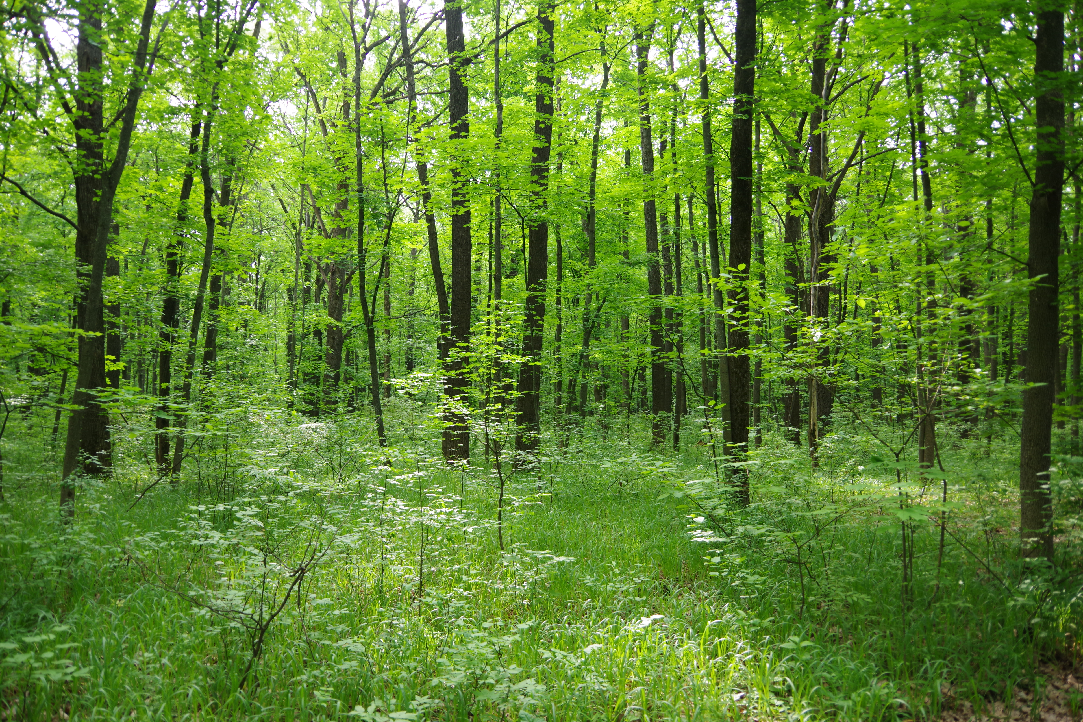
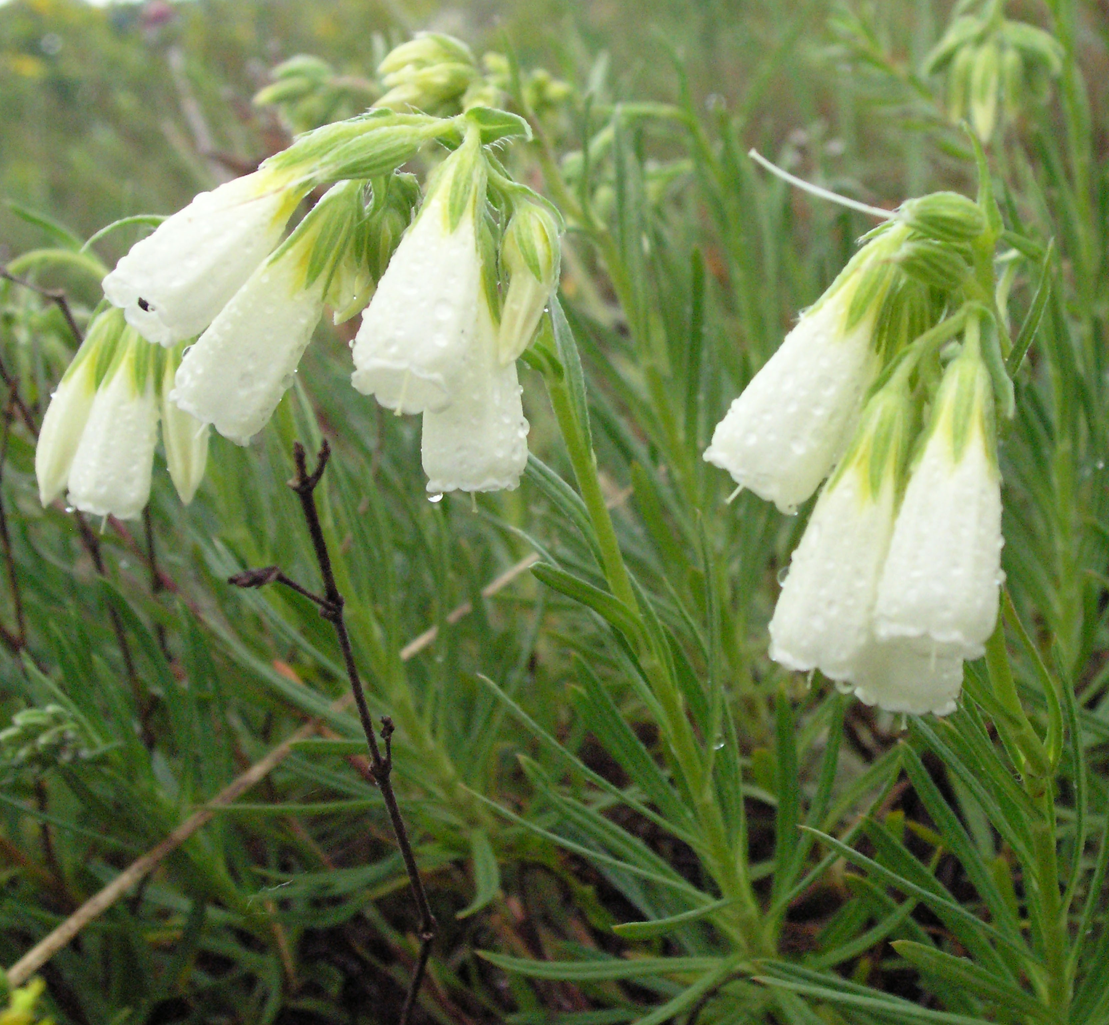
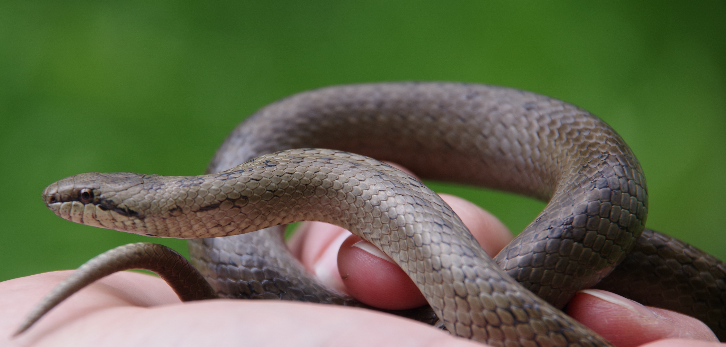
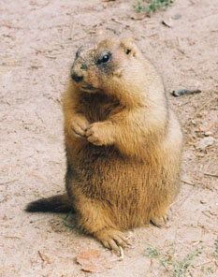
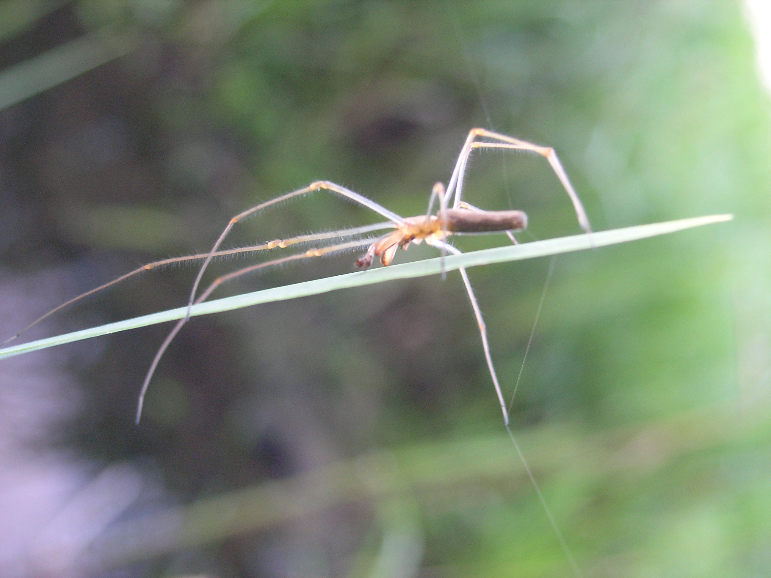
Створення проєктів організації нових об’єктів природно-заповідного фонду
Створено регіональний Ландшафтний парк “Великобурлуцький степ”
Розробка проектно-кошторисної документації та проект розширення Національного природного парку «Дворічанський» - 54 тис. грн.
Розробка зaxодiв щодо розвитку рекреації у Національному природному парку «Дворічанський» - 36 тис. грн.
Розробка Проекту створення Національного природного парку “Ізюмська лука” - 47 тис. грн.
Проект створення Регіонального ландшафтного парку «Смарагдове джерело» - 81 тис. грн.
Видання серії ілюстрованих науково-інформаційних видань «Природно-заповідна спадщина Харківської області» - 149 тис. грн.
Проект організації регіонального ландшафтного парку «Сковородинівський»
Керівники:
Токарський В.А., Атемасова Т.А., Полчанінова Н.Ю.

Slide 25
Практичне використання:
«Дослідження дозової залежності дії компонентів молозива на тест-об’єкти та характеристику редокс-системи організму»
«Розробка системи контролю на різних етапах отримання біологічно активних компонентів з молозива»
Досліджено імунотопність компонентів молозива після обезжирення та низькомолекулярних компонентів після видалення високомолекулярних білків. Досліджено вплив компонентів молозива, що отримані різними засобами на електропровідність самого молозива та сироватку крові тварин, які отримували компоненти молозива у різних дозах
Досліджується влив компонентів молозива в якості потенційного препарату для лікування фіброзу печінки
Попередження та можливе усунення постковідних ускладнень
Виконано госпдоговірних робіт на суму 540 тис. грн.
Керівник: Божков А.І.

Slide 26
Проєкт
Рішення
Вченої ради Харківського національного університету імені В.Н. Каразіна з питання
«Про роботу з комерціалізації університетських науково-технічних розробок»
від 29 листопада 2021 року

Slide 27
Ректорату посилити роботу, спрямовану на комерціалізацію університетських науково-технічних розробок.
Відповідальний: проректор з наукової роботи Віктор КАТРИЧ.
Термін виконання: до 31.12.2022 р.
Для підвищення ефективності комерційної діяльності університету запровадити використання результатів наукових та науково-технічних досліджень і розробок й об’єктів інтелектуальної власності, отриманих фахівцями університету в сфері наукової, науково-технічної, освітянської та просвітницької діяльності.
Відповідальний: проректор з наукової роботи Віктор КАТРИЧ.
Термін виконання: до 31.12.2022 р.
Вжити заходи щодо приєднання університету до регіональних та міжнародних мереж трансферу технологій, що сприятиме пошуку потенційних партнерів для комерційного просування науково-технічних пропозицій і виконання спільних міжнародних наукових проєктів (у т.ч. програми ЄС «Горизонт Європа»).
Відповідальний: начальник науково-дослідної частини Володимир СУХОВ.
Термін виконання: до 30.06.2022 р.

Slide 28
Деканам факультетів, директорам ННІ та НДІ вжити заходи щодо:
- збільшення загального обсягу фінансування наукових досліджень і розробок за рахунок активізації участі науковців у державних цільових програмах, конкурсах наукових проєктів, у тому числі міжнародних, конкурсах Національного фонду досліджень України тощо;
- збільшення кількості робіт із прикладних досліджень і розробок, які є новітніми і конкурентоспроможними за кінцевим продуктом та перспективними для подальшої комерціалізації.
Відповідальні: декани факультетів, директори ННІ та НДІ.
Термін виконання: протягом 2022 року.
Упорядкувати перелік науково-дослідних робіт, розробок і послуг, які виконуються або плануються до виконання у підрозділах університету, та провести оцінку доцільності їх комерціалізації.
Спрямувати роботу на посилення взаємодії між університетом та ТОВ «Універ-Проєкт».
Відповідальний: начальник науково-дослідної частини Володимир СУХОВ, директор Інноваційного центру Володимир ШЛОКІН.
Термін виконання: до 31.12.2021 р.

Slide 29
Вивчити питання щодо створення в університеті договірного відділу.
Відповідальний: проректор з наукової роботи Віктор КАТРИЧ, проректор з економічних та соціальних питань Василь БЛИНДЮК.
Термін виконання: до 31.01.2022 р.

Slide 30
Дякую за увагу!
майдан Свободи, 4,
м. Харків, 61022, Україна
тел. +38 (057) 705 12 61
e-mail: vkatrich@karazin.ua
http://www.univer.kharkov.ua

